Slide 1
Application mobile de géovisualisation
Adaptation des contenus aux profils des utilisateurs
Le cas du Géoguide Lausanne
Sous la direction de Dr. Christian Kaiser

Slide 2
Plan
Introduction : mise en contexte
Géovisualisation sur application mobile
« C’est quoi le Géoguide? »
Etat de la recherche
Principaux concepts
Problématique
Questions de recherche et hypothèses
Méthodologie

Slide 3
Géovisualisation sur app. mobile
Défis
« Information overload » (Eppler & Mengis, 2004)
Ciblage de l’information (Weakliam, Lynch, Doyle, Bertolotto & Wilson, 2005)
Opportunités
« Recommander systems » (Jannach, Zanker, Felferning & Friedrich, 2010)
Contenu personnalisé intéressant pour les applications comme le Géoguide (Fanguin, 2014)

Slide 4
« C’est quoi le Géoguide? »
Application mobile de géotourisme
Didactique des sciences : géographie, géologie, biologie (Reynard, Kaiser, Martin & Regolini, 2015)
3 thématiques – 2 par poste
Eau et climat
Homme et société
Relief et géologie

Slide 5
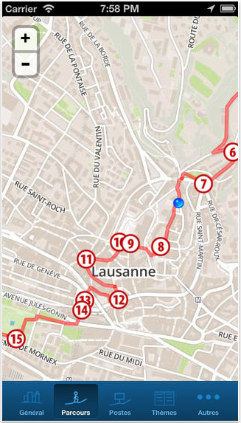
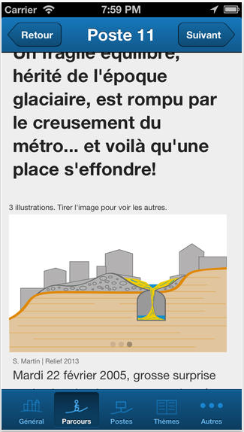
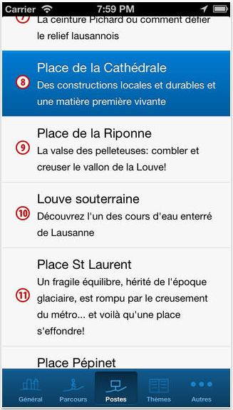
« C’est quoi le Géoguide? »
Images tirées du Géoguide
Lausanne
© IGD 2013

Slide 6
Etat de la recherche - concepts
Information overload
« Recieving too much information » (Eppler & Mengis, 2004)
Navigation difficile (Weakliam, Wilson & Bertolotto, 2008)
Contraintes des appareils mobiles (Wilson, Bertolotto & Weakliam, 2010)
Ciblage de l’information
Performance et expérience de l’utilisateur améliorées (Wilson, Bertolotto & Weakliam, 2010)
Géoguide : meilleure communication (Fanguin, 2014)

Slide 7
Etat de la recherche - concepts
Géotourisme
Intersection entre tourisme naturel et tourisme culturel (Pralong, 2008)
Transmission et communication du savoir scientifique vers le grand public (Newsome, 2005)
Médiation
« Ensemble des processus par lesquels une personne s’intercale entre le sujet apprenant et les savoirs à acquérir pour en faciliter l’apprentissage » (Martin, 2013, p.5)

Slide 8
Problématique
Intérêt de l’adaptation du contenu pour une meilleure médiation (Martin, 2014)
Méthode de ciblage de l’information dans le cadre d’une application de géotourisme
Définition de classes de publics-cible à partir des données
Adaptation du contenu aux classes

Slide 9
Questions de recherche
Définition des indicateurs
Délimitation de profils d’utilisateurs
3) Adaptation du contenu de l’application
4) Evolution des classes d’utilisateurs

Slide 10
1) Définition des indicateurs
Comment définir un système d’indicateurs pertinents pour l’identification des caractéristiques principales des utilisateurs du Géoguide?
De quelle manière recueillir ces indicateurs?
Hypothèses
Transposer les 4 critères des profils d’utilisateurs de géotourisme (Regolini, 2012)
Existence d’indicateurs permettant d’en rendre compte
Données acquises grâce aux interactions

Slide 11
1) Indicateurs – 4 critères
Caractéristiques des utilisateurs
Introduits par l’utilisateur
Intérêt des utilisateurs pour les domaines scientifiques
Tracking des actions
Contenu sur plusieurs niveaux (Fanguin, 2014)
Temps de lecture

Slide 12
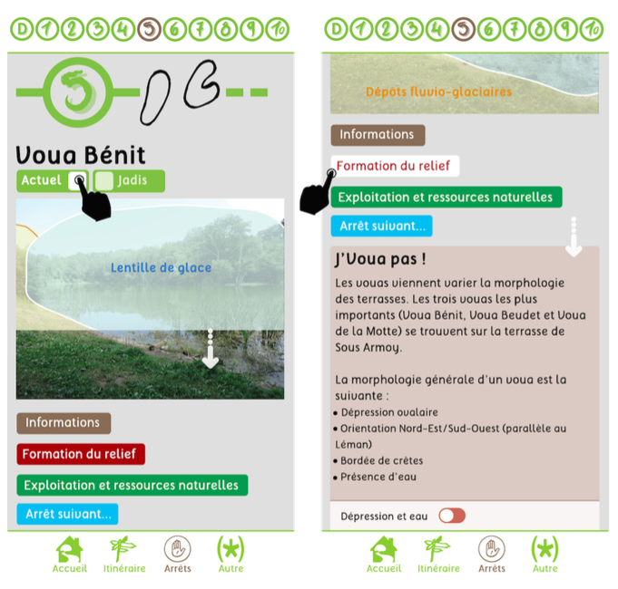
1) Indicateurs – 4 critères
Exemple d’interaction
dans le cadre du Géoguide de Thonon-les-bains
Tiré de Fanguin (2014)

Slide 13
1) Indicateurs – 4 critères
Connaissances dans les domaines abordés
Estimation personnelle
Test des connaissances acquises (quiz)
Perception du paysage
Connaissance de la région
Capacité de lecture du paysage (quiz)

Slide 14
2) Profils d’utilisateurs
Dans quelle mesure peut-on délimiter des profils d’utilisateurs à partir des indicateurs recueillis?
Dans quelle mesure peut-on les rattacher à des typologies de publics de géotourisme définies dans la littérature?
Hypothèses
Clustering pour créer des classes d’utilisateurs (Yu, Liu & Zhao, 2012)
Pas de lien avec les typologies définies dans la littérature (Origet du Cluzeau, 2007; Hose, 1998; Keene, 1994; Cayla, 2009)

Slide 15
3) Adaptation du contenu
Comment peut-on définir des règles de correspondance permettant une adéquation entre les profils des utilisateurs définis et les contenus proposés?
Hypothèses
Règle correspondance entre profil et contenu
Contenu adapté à chaque classe

Slide 16
4) Evolution des classes
Comment adapter les limites des différentes classes d’utilisateurs à mesure que les données continuent d’évoluer?
De quelle manière peut-on vérifier dans le temps que le contenu proposé soit toujours adéquat pour les utilisateurs concernés?
Hypothèses
Ajustement au fil du temps
Evaluation auprès des utilisateurs

Slide 17
Méthodologie
Définition des indicateurs et implémentation
Echantillon pour générer des données
Délimitation de classes
Définition de règles de correspondances
Evaluation de la pertinence des classes

Slide 18
Références bibliographiques
Cayla, N. (2009, November 6). Le patrimoine géologique de l’arc alpin : De la médiation scientifique à la valorisation géotouristique (phdthesis). Université de Savoie. Retrieved from https://tel.archives-ouvertes.fr/tel-00459658/document
Eppler, M. J., & Mengis, J. (2004). The Concept of Information Overload: A Review of Literature from Organization Science, Accounting, Marketing, MIS, and Related Disciplines. The Information Society, 20(5), 325–344. http://doi.org/10.1080/01972240490507974
Fanguin, P. (2014). Valorisation du géopatrimoine de la région de Thonon-Les-Bains par l’élaboration d’un produit géotouristique. Géodécouverte Thonon, une application mobile. Université de Lausanne, Lausanne.

Slide 19
Références bibliographiques
Hose, T. A. (1998). Mountains of fire from the present to the past - or effectively communicating the wonder of geology to tourists. Geologica Balcanica, 28, 77–85.
Jannach, D., Zanker, M., Felfernig, A., & Friedrich, G. (2010). Recommender Systems: An Introduction. New York: Cambridge University Press.
Keene, P. (1994). Conservation through on-site interpretation for a public audience. In D. O’Halloran, M. Harley, M. Stanley, & J. Knill (Eds.), Geological and Landscape Conservation. Proceedings of the Malvern International Conference. (pp. 407–411). London: Geological Society.

Slide 20
Références bibliographiques
Martin, S. (2013). Valoriser le géopatrimoine par la médiation indirecte et la visualisation des objets géomorphologiques. Retrieved from http://my.unil.ch/serval/document/BIB_CA7EE5EA74AF.pdf
Newsome, D. (2005). Geotourism: Sustainability, Impacts and Management. (R. Dowling, Ed.). Amsterdam ; Boston: Routledge.
Origet du Cluzeau, C. (2007). Le tourisme culturel / Claude Origet du Cluzeau (4e éd. mise à jour.). Paris: Presses Universitaires de France.
Pralong, J.-P. (2006). Géotourisme et utilisation de sites naturels d’intérêt pour les sciences de la Terre : Les régions de Crans-Montana-Sierre (Valais, Alpes suisses) et Chamonix-Mont-Blanc (Haute-Savoie, Alpes françaises). Retrieved from https://doc.rero.ch/record/6171/files/These_PralongJP.pdf

Slide 21
Références bibliographiques
Regolini, G. (2012). Cartographier les géomorphosites : objectifs, publics et propositions méthodologiques. Retrieved from http://igd.unil.ch/www/geovisions/38/Geovisions_38_light.pdf
Reynard, E., Kaiser, C., Martin, S., & Regolini, G. (2015). An Application for Geosciences Communication by Smartphones and Tablets. In G. Lollino, D. Giordan, C. Marunteanu, B. Christaras, I. Yoshinori, & C. Margottini (Eds.), Engineering Geology for Society and Territory - Volume 8 (pp. 265–268). Springer International Publishing. Retrieved from http://link.springer.com/chapter/10.1007/978-3-319-09408-3_46

Slide 22
Références bibliographiques
Weakliam, J., Lynch, D., Doyle, J., Bertolotto, M., & Wilson, D. (2005). Delivering Personalized Context-Aware Spatial Information to Mobile Devices. In K.-J. Li & C. Vangenot (Eds.), Web and Wireless Geographical Information Systems (pp. 194–205). Springer Berlin Heidelberg. Retrieved from http://link.springer.com/chapter/10.1007/11599289_17
Weakliam, J., Wilson, D., & Bertolotto, M. (2008). Personalising Map Feature Content for Mobile Map Users. In L. Meng, A. Zipf, & S. Winter (Eds.), Map-based Mobile Services (pp. 125–145). Springer Berlin Heidelberg. Retrieved from http://link.springer.com/chapter/10.1007/978-3-540-37110-6_7

Slide 23
Références bibliographiques
Wilson, D., Bertolotto, M., & Weakliam, J. (2010). Personalizing map content to improve task completion efficiency. International Journal of Geographical Information Science, 24(5), 741–760. http://doi.org/10.1080/13658810903074490
Yu, J., Liu, F., & Zhao, H. (2012). Building User Profile based on Concept and Relation for Web Personalized Services. International Conference on Innovation and Information Management, 36. Retrieved from http://www.ipcsit.com/vol36/031-ICIIM2012-M0086.pdf

Slide 24
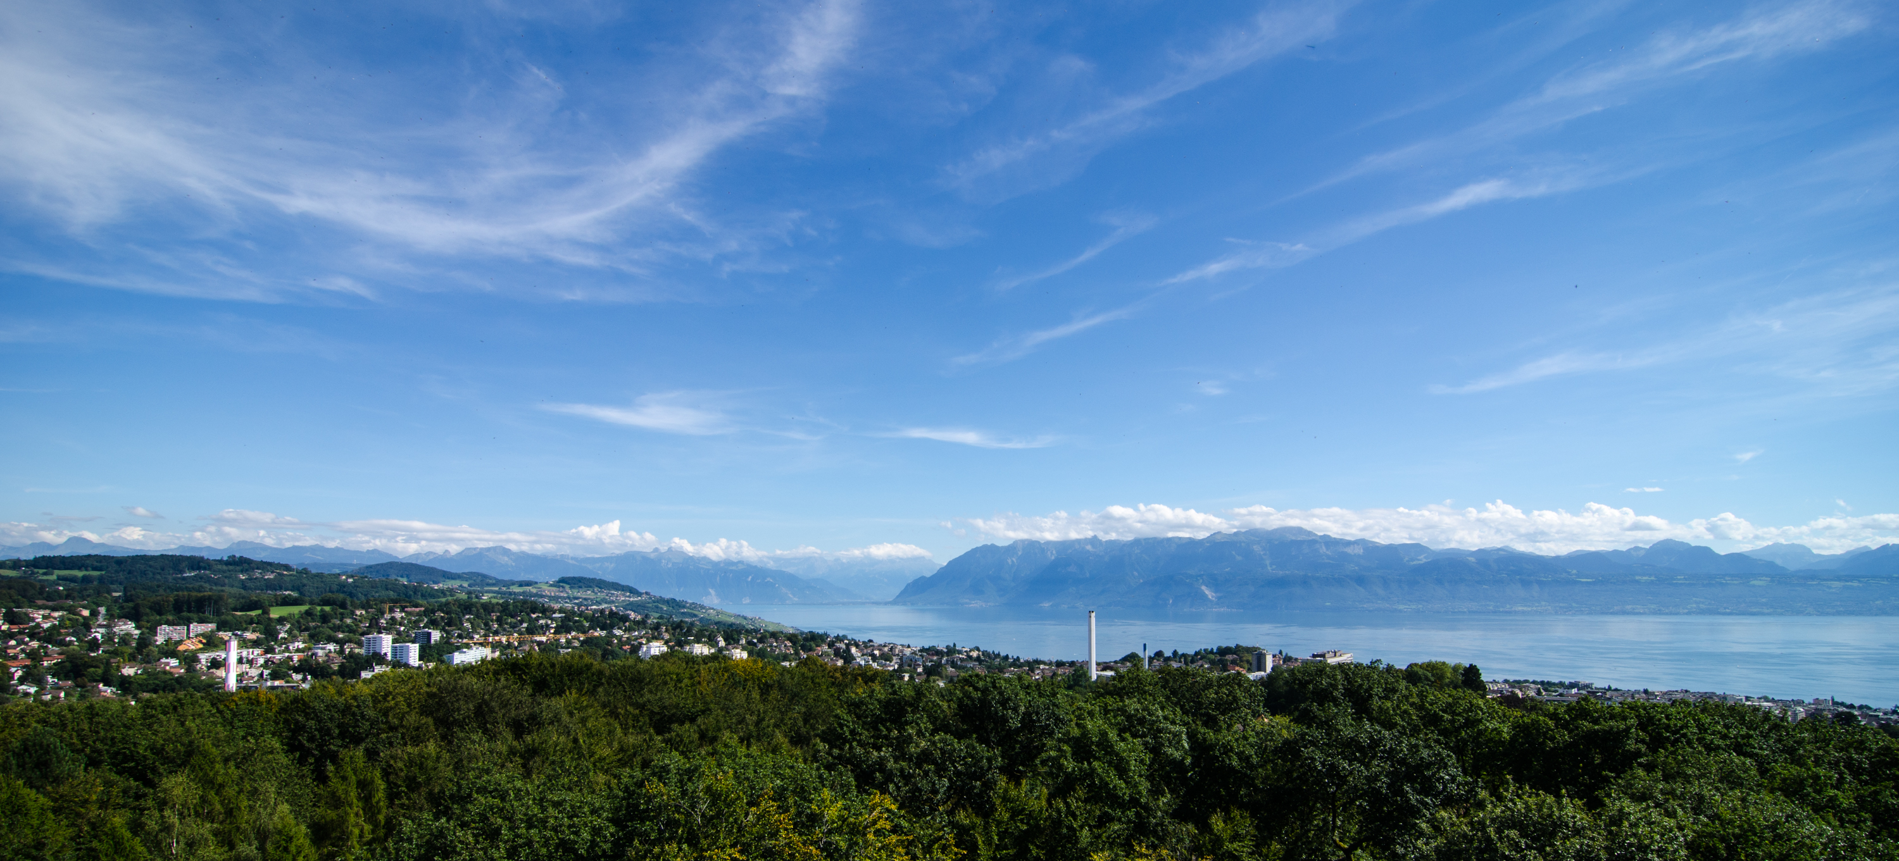
Merci de votre attention!

